Slide 1

Día, Fecha: | Viernes, 04/04/2025
Hora de inicio: | 16:30
Software Avanzado Sección A
Diego Molina

Slide 2

Software Avanzado
Secciones A y B
CLASE 7
MIKE MOLINA
DIEGO MOLINA

Slide 3
AGENDA
Anuncios generales
Espacio para dudas
Fase de devops: Planificación y codificacion

Slide 4

Anuncios Generales
Notes:
Enunciado
Hc
dudas

Slide 5
Dudas
Notes:
Enunciado
Hc
dudas

Slide 6
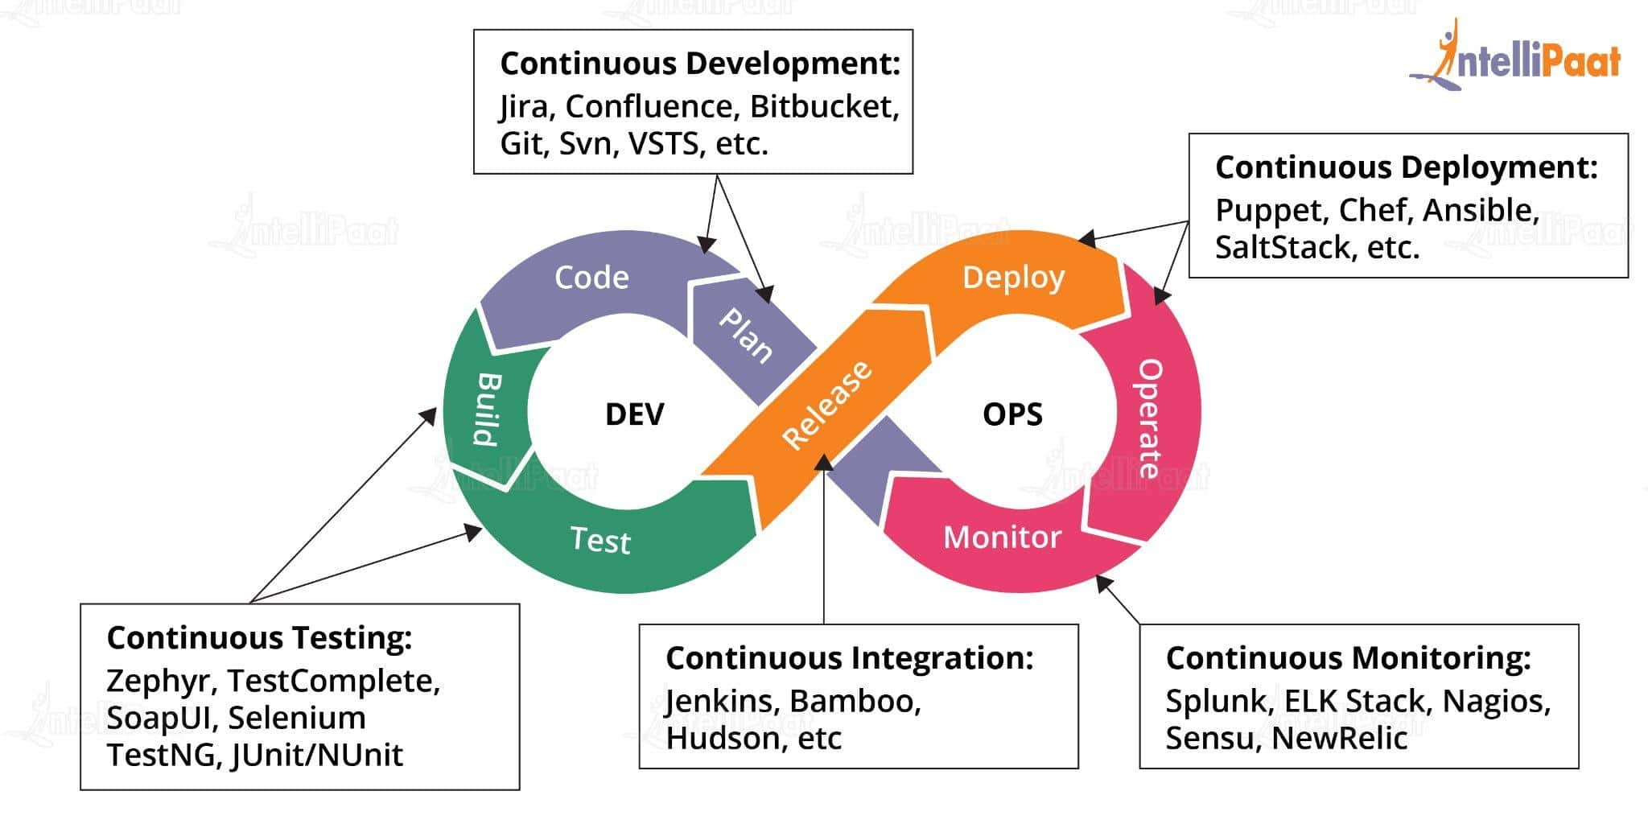
Plan & Code en DevOps

Slide 7
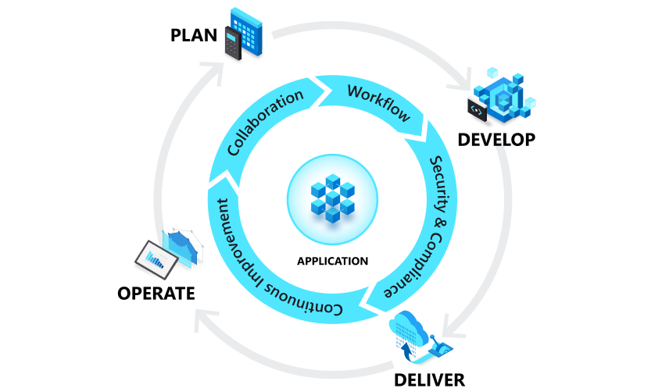
Planificación
Es el proceso inicial dentro del ciclo de vida del desarrollo de software que establece los objetivos, las prioridades y los pasos necesarios para la creación y entrega de un producto. En el contexto de DevOps, esta planificación se alinea con los principios de colaboración continua entre los equipos de desarrollo (Dev) y operaciones (Ops), buscando mejorar la velocidad de entrega y la calidad del software.
Notes:
DevOps se define como una metodología que ha venido a revolucionar el marco de desarrollo de aplicaciones, gracias a la aplicación de diferentes prácticas y herramientas de automatización que permiten producir software más rápido. Además de lo mencionado, esta metodología permite la unificación de Desarrollo y Operaciones, lo que facilita el trabajo y la distribución la infraestructura aplicativa.

Slide 8
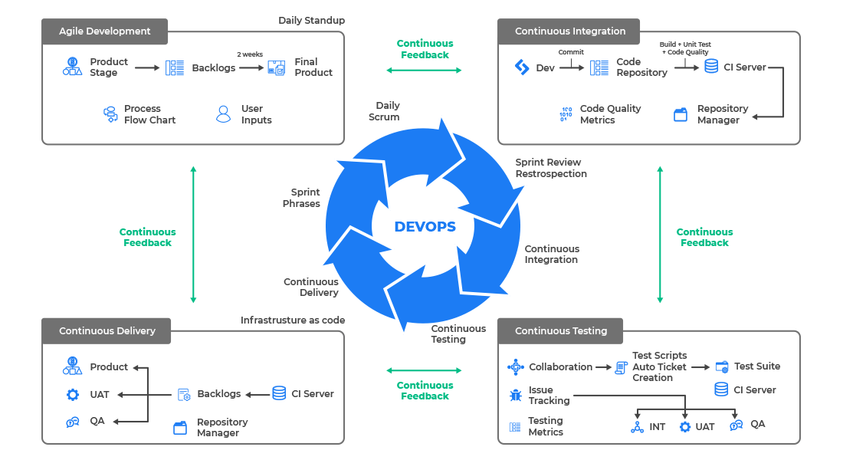
Notes:
DevOps se define como una metodología que ha venido a revolucionar el marco de desarrollo de aplicaciones, gracias a la aplicación de diferentes prácticas y herramientas de automatización que permiten producir software más rápido. Además de lo mencionado, esta metodología permite la unificación de Desarrollo y Operaciones, lo que facilita el trabajo y la distribución la infraestructura aplicativa.

Slide 9
Características de la planificación
Colaboracion entre equipos
Metodologias Ágiles
Backlog
Automatización y herramientas
Medicion y monitoreo
Ciclo de retroalimentación

Slide 10
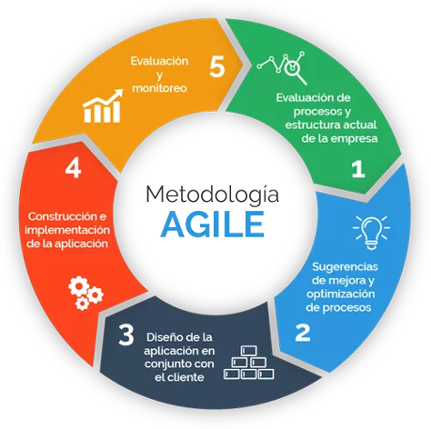
Metodologías ágiles
Conjunto de prácticas y principios para el desarrollo de software que promueven la flexibilidad, la colaboración y la entrega rápida y continua de productos de alta calidad. Surgieron como una respuesta a los enfoques tradicionales de desarrollo de software (como el modelo en cascada), que a menudo eran rígidos y resultaban en entregas tardías o proyectos que no cumplían con las expectativas del cliente.
Notes:
DevOps se define como una metodología que ha venido a revolucionar el marco de desarrollo de aplicaciones, gracias a la aplicación de diferentes prácticas y herramientas de automatización que permiten producir software más rápido. Además de lo mencionado, esta metodología permite la unificación de Desarrollo y Operaciones, lo que facilita el trabajo y la distribución la infraestructura aplicativa.

Slide 11
Principios
Individuos e interacciones sobre procesos y herramientas.
Software funcionando sobre documentación extensiva.
Colaboración con el cliente sobre la negociación de contratos.
Responder ante el cambio sobre seguir un plan predefinido.
Caracteristicas
Iteraciones cortas (sprints)
Adaptabilidad
Colaboración continua
Entrega continua
Retroalimentación constante
Priorización del cliente

Slide 12
Metodologias agiles
Scrum
Kanban
Extreme Programming (XP)
Lean Development

Slide 13
Continuous Development
Es una práctica en el ámbito del desarrollo de software que implica la entrega y mejora constante de un producto o aplicación mediante la implementación de procesos automatizados y metodologías ágiles. El concepto incluye varias etapas clave dentro de un ciclo de vida de desarrollo ágil, que permiten a los equipos entregar cambios, nuevas funcionalidades o correcciones de errores de manera frecuente y sin interrupciones.
Notes:
DevOps se define como una metodología que ha venido a revolucionar el marco de desarrollo de aplicaciones, gracias a la aplicación de diferentes prácticas y herramientas de automatización que permiten producir software más rápido. Además de lo mencionado, esta metodología permite la unificación de Desarrollo y Operaciones, lo que facilita el trabajo y la distribución la infraestructura aplicativa.

Slide 14
Caracteristicas
Principales
Integracion Continua
Entrega Continua
Despliegue Continuo

Slide 15
Integracion Continua(CI)
Es una práctica de desarrollo de software en la que los desarrolladores integran su código en un repositorio compartido de manera frecuente, generalmente varias veces al día. Cada integración se verifica mediante la ejecución automática de pruebas (unitarias, de integración, etc.) para identificar errores o conflictos lo antes posible. El objetivo de la CI es detectar problemas rápidamente, reducir el tiempo de integración de código y mejorar la calidad del software.
Notes:
DevOps se define como una metodología que ha venido a revolucionar el marco de desarrollo de aplicaciones, gracias a la aplicación de diferentes prácticas y herramientas de automatización que permiten producir software más rápido. Además de lo mencionado, esta metodología permite la unificación de Desarrollo y Operaciones, lo que facilita el trabajo y la distribución la infraestructura aplicativa.

Slide 16
Caracteristicas de CI
Integración frecuente
Automatización de pruebas
Compilación automática
Rápida retroalimentación

Slide 17
Entrega continua (CD)
Es una práctica de desarrollo de software que automatiza el proceso de preparar el código para que esté listo para ser desplegado en producción en cualquier momento. En la entrega continua, cada cambio en el código pasa por un proceso automatizado de compilación, pruebas y preparación para el despliegue, de manera que siempre se cuenta con una versión funcional y probada del software que puede ser entregada rápidamente al usuario final si se decide hacerlo.
Notes:
DevOps se define como una metodología que ha venido a revolucionar el marco de desarrollo de aplicaciones, gracias a la aplicación de diferentes prácticas y herramientas de automatización que permiten producir software más rápido. Además de lo mencionado, esta metodología permite la unificación de Desarrollo y Operaciones, lo que facilita el trabajo y la distribución la infraestructura aplicativa.

Slide 18
Caracteristicas de CD
Automatización de pipelines
Preparacion constante de despliegue
Reduccion de riesgos
Pruebas de software.
Pruebas de software
Seguimiento y reporte de problemas
Auditorias de calidad

Slide 19
Despliegue Continuo(CD)
Es una práctica de desarrollo de software que lleva la automatización un paso más allá de la entrega continua. En el despliegue continuo, cada cambio que pasa por el pipeline de integración y pruebas automatizadas se despliega automáticamente en producción sin necesidad de intervención manual. Esto significa que siempre que el código cumple con los criterios de calidad y pasa todas las pruebas, se lanza directamente a los usuarios finales.
Notes:
DevOps se define como una metodología que ha venido a revolucionar el marco de desarrollo de aplicaciones, gracias a la aplicación de diferentes prácticas y herramientas de automatización que permiten producir software más rápido. Además de lo mencionado, esta metodología permite la unificación de Desarrollo y Operaciones, lo que facilita el trabajo y la distribución la infraestructura aplicativa.

Slide 20
Entonces Despliegue continuo y entrega continua son lo mismo…
NO. No confundir la maizena con la magnesia.
Entrega Continua (Continuous Delivery): El código está listo para ser desplegado en cualquier momento, pero el despliegue en producción aún requiere una aprobación manual.
Despliegue Continuo (Continuous Deployment): El código se despliega automáticamente en producción una vez que ha pasado todas las pruebas y validaciones, sin necesidad de intervención manual.

Slide 21
Herramientas

Slide 22
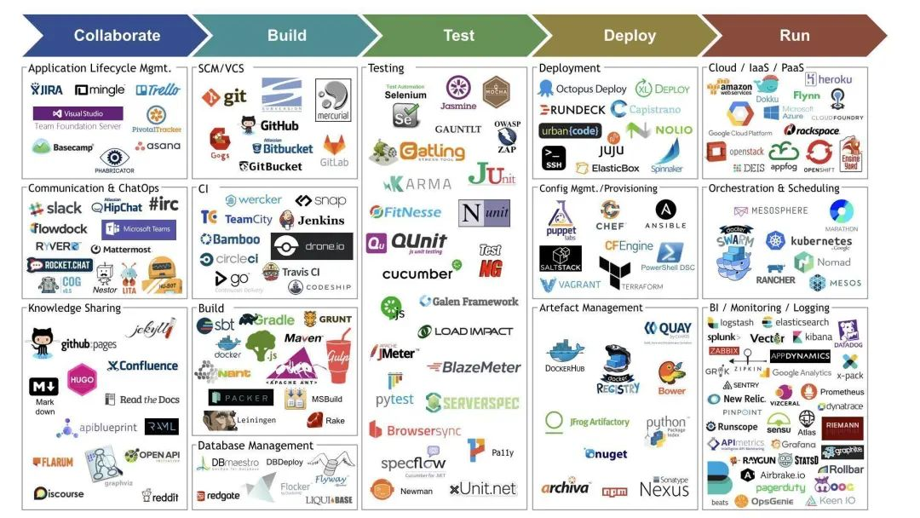

Slide 23
¿Dudas?

Slide 24
Gracias por su atención

